Slide 1



PROBABILITAS (MAS106)
TEKNOLOGI SAINS DATA
7
Ekspektasi, Variansi, dan MGF
Variabel Random Kontinu
Tim Dosen Pengajar Probabilitas

Slide 2

TEKNOLOGI SAINS DATA
OUTLINE
Ekspektasi Variabel Random Kontinu
Variansi Variabel Random Kontinu
MGF Variabel Random Kontinu
Tim Dosen Pengajar Probabilitas

Slide 3
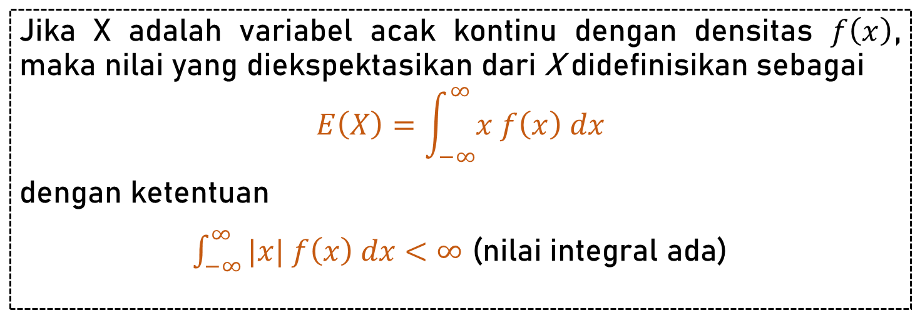
Nilai yang diekspektasikan (Expected Value)
TEKNOLOGI SAINS DATA
DEFINISI
KONTINU
Jika X adalah variabel acak kontinu dengan densitas $f\left(x\right)$, maka nilai yang diekspektasikan dari X didefinisikan sebagai
$$E\left(X\right)=\int_{−∞}^{∞}{x f\left(x\right) dx}$$
dengan ketentuan
$\int_{−∞}^{∞}{|x| f\left(x\right) dx}<∞$ (nilai integral ada)
3
4
Tim Dosen Pengajar Probabilitas

Slide 4
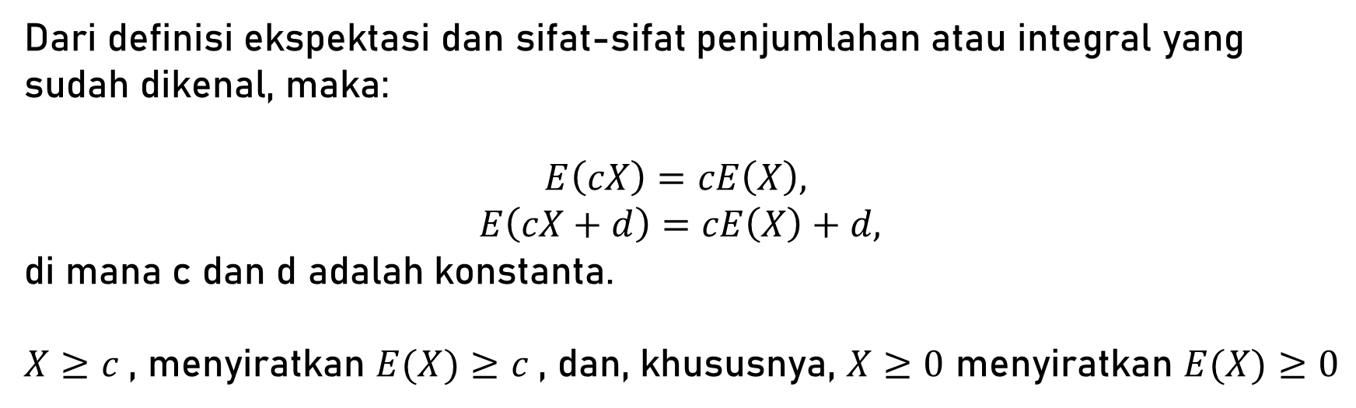
Sifat-Sifat Ekspektasi
TEKNOLOGI SAINS DATA
Dari definisi ekspektasi dan sifat-sifat penjumlahan atau integral yang sudah dikenal, maka:
$$E\left(cX\right)=cE\left(X\right),$$
$$E\left(cX+d\right)=cE\left(X\right)+d,$$
di mana c dan d adalah konstanta.
$X≥c$, menyiratkan $E(X)≥c$, dan, khususnya, $X≥0$ menyiratkan $E(X)≥0$
Tim Dosen Pengajar Probabilitas

Slide 5
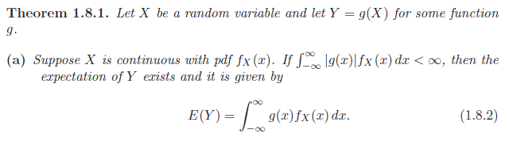

TEKNOLOGI SAINS DATA
Jika variabel acak Y adalah suatu fungsi dari X
Tim Dosen Pengajar Probabilitas
5

Slide 6

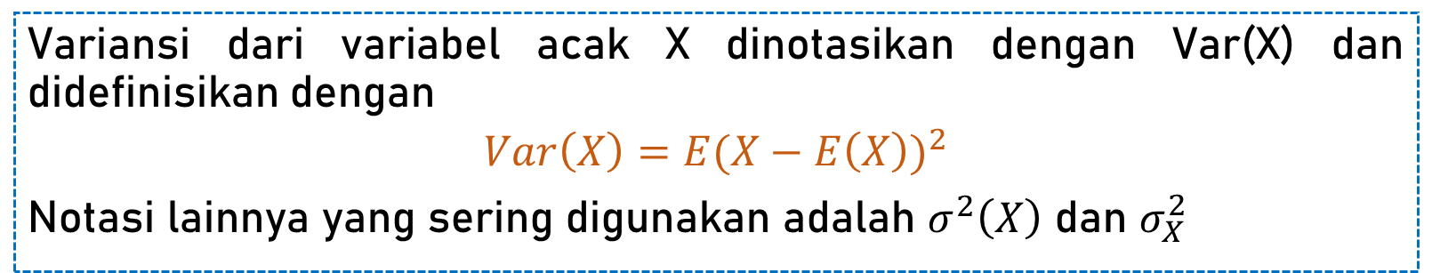
Variansi
TEKNOLOGI SAINS DATA
DEFINISI
Variansi dari variabel acak X dinotasikan dengan Var(X) dan didefinisikan dengan
$$Var\left(X\right)={E(X−E\left(X\right))}^{2}$$
Notasi lainnya yang sering digunakan adalah $σ^{2}\left(X\right)$ dan $σ_{X}^{2}$
5
Persamaan (5) dapat dinyatakan dengan formulasi sebagai berikut:
$$Var\left(X\right)={E(X^{2})−(E\left(X\right))}^{2}$$
6
Tim Dosen Pengajar Probabilitas

Slide 7
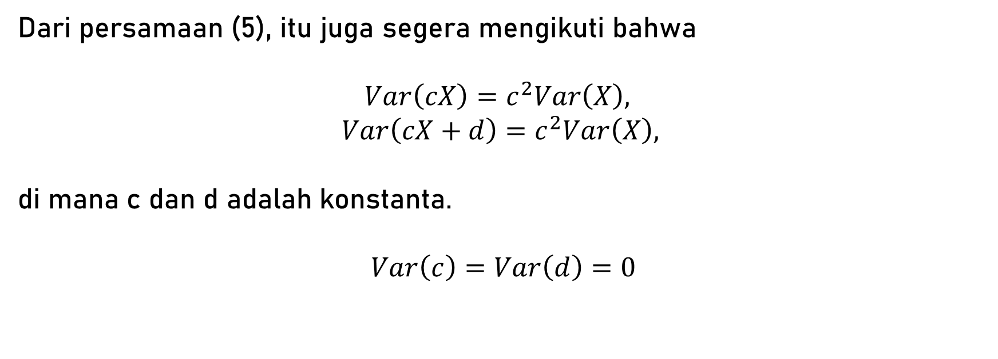
Sifat-Sifat Variansi
TEKNOLOGI SAINS DATA
Dari persamaan (5), itu juga segera mengikuti bahwa
$$Var\left(cX\right)=c^{2}Var\left(X\right),$$
$$Var\left(cX+d\right)=c^{2}Var\left(X\right),$$
di mana c dan d adalah konstanta.
$$Var\left(c\right)=Var\left(d\right)=0$$
Tim Dosen Pengajar Probabilitas

Slide 8
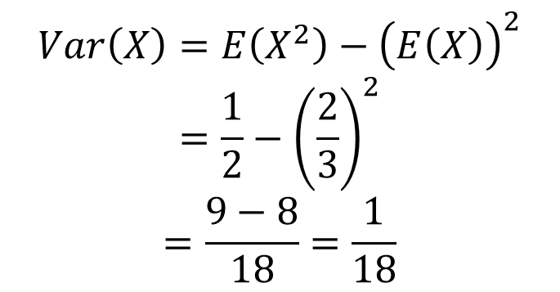
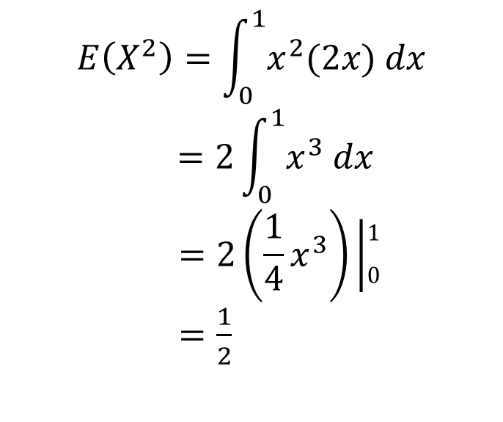
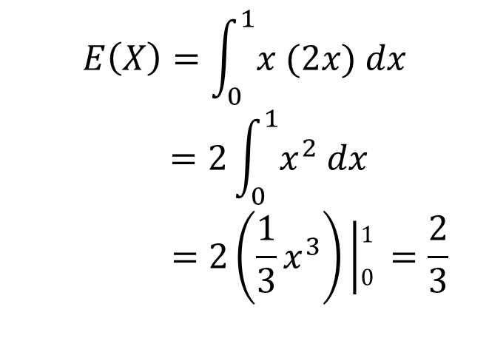
Contoh 1
TEKNOLOGI SAINS DATA
Variabel acak X memiliki fungsi probabilitas $f\left(x\right)=2x, 0<x<1$.
Hitung $E\left(X\right)$dan $Var(X)$
$$E\left(X\right)=\int_{0}^{1}{x (2x) dx}$$
$$=2\int_{0}^{1}{x^{2} dx}$$
$$=2\left(\frac{1}{3}x^{3}\right)\left|\begin{matrix}1 \\ 0\end{matrix}\right. =\frac{2}{3}$$
$$E\left(X^{2}\right)=\int_{0}^{1}{x^{2}(2x) dx}$$
$$=2\int_{0}^{1}{x^{3} dx}$$
$$=2\left(\frac{1}{4}x^{3}\right)\left|\begin{matrix}1 \\ 0\end{matrix}\right.$$
$=\frac{1}{2}$
$$Var\left(X\right)=E\left(X^{2}\right)−{\left(E\left(X\right)\right)}^{2}$$
$$=\frac{1}{2}−{\left(\frac{2}{3}\right)}^{2}$$
$$=\frac{9−8}{18}=\frac{1}{18}$$
Tim Dosen Pengajar Probabilitas

Slide 9
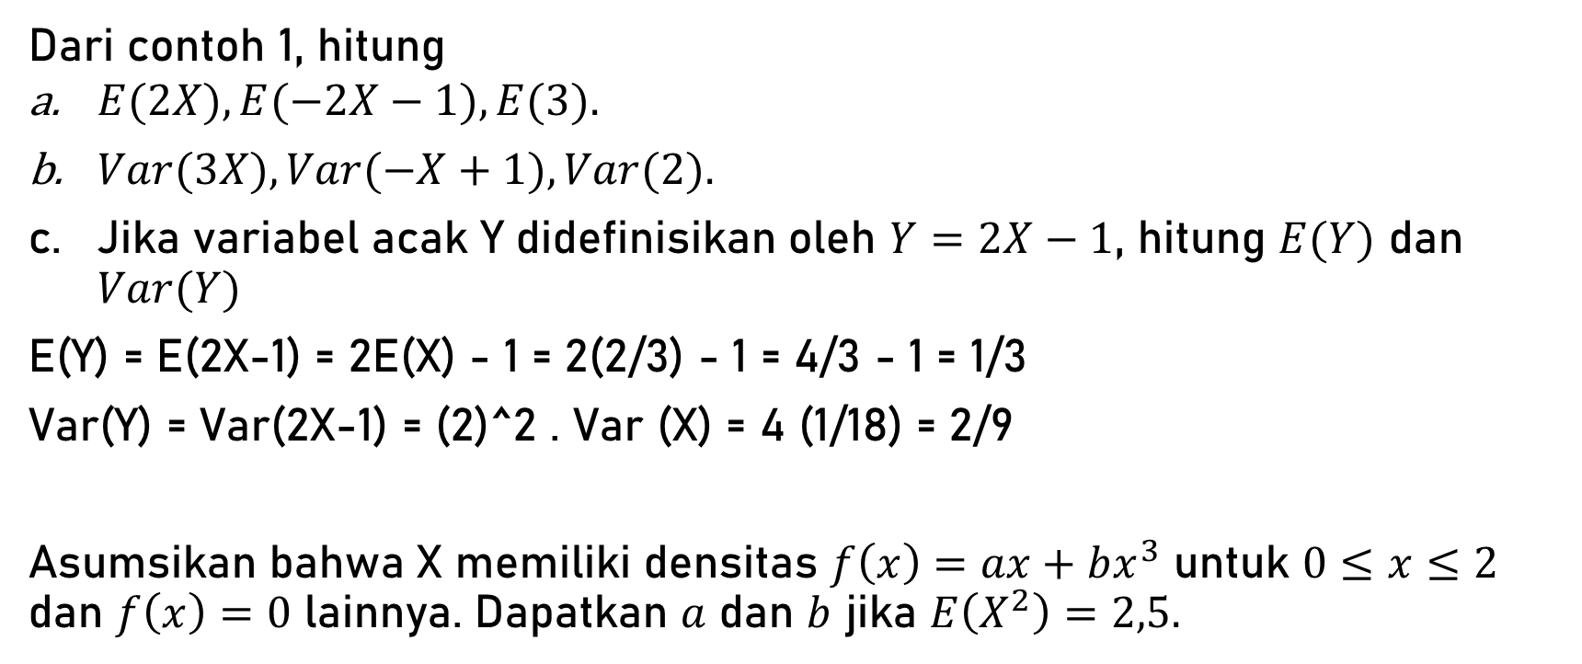
TEKNOLOGI SAINS DATA
Latihan
1
Dari contoh 1, hitung
$E(2X), E(−2X−1), E(3).$
$Var(3X), Var(−X+1), Var(2).$
Jika variabel acak Y didefinisikan oleh $Y=2X−1$, hitung $E(Y)$ dan $Var(Y)$
E(Y) = E(2X-1) = 2E(X) - 1 = 2(2/3) - 1 = 4/3 - 1 = 1/3
Var(Y) = Var(2X-1) = (2)^2 . Var (X) = 4 (1/18) = 2/9
Asumsikan bahwa X memiliki densitas $f\left(x\right)=ax+bx^{3}$ untuk $0≤x≤2$ dan $f\left(x\right)=0$ lainnya. Dapatkan $a$ dan $b$ jika $E\left(X^{2}\right)=2,5.$
2
Tim Dosen Pengajar Probabilitas
9

Slide 10
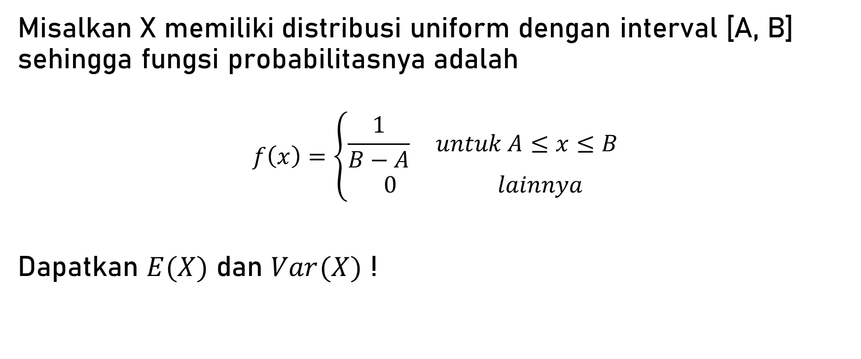
TEKNOLOGI SAINS DATA
Contoh 2
Misalkan X memiliki distribusi uniform dengan interval [A, B] sehingga fungsi probabilitasnya adalah
$$f\left(x\right)=\left\{\begin{aligned}\frac{1}{B−A} untuk A≤x≤B \\ \begin{matrix}0 & lainnya\end{matrix}\end{aligned}\right.$$
Dapatkan $E(X)$ dan $Var(X)$ !
Tim Dosen Pengajar Probabilitas
10

Slide 11
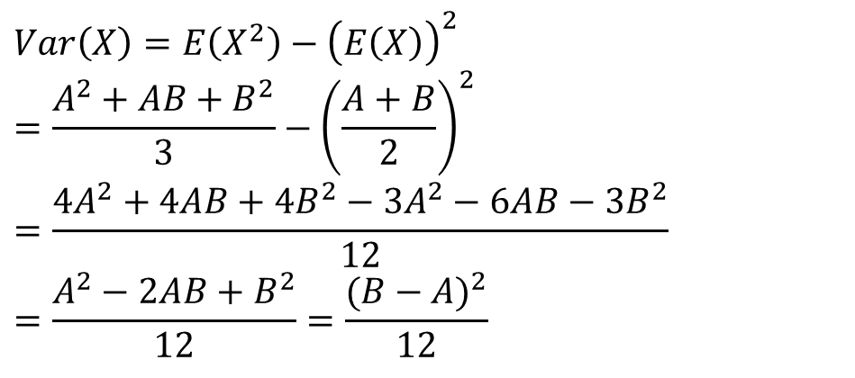

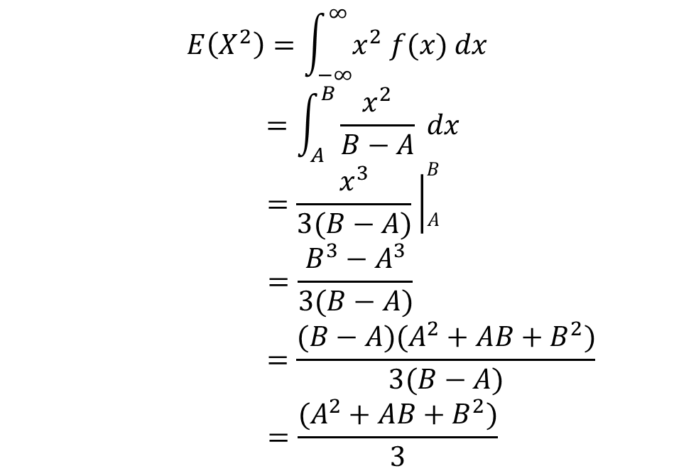
Jawab
TEKNOLOGI SAINS DATA
$$E\left(X\right)=\int_{−∞}^{∞}{x f(x) dx}$$
$$=\int_{A}^{B}{\frac{x}{B−A} dx}$$
$$=\frac{x^{2}}{2(B−A)}\left|\begin{matrix}B \\ A\end{matrix}\right.$$
$$=\frac{B^{2}−A^{2}}{2(B−A)}$$
$$=\frac{(B−A)(B+A)}{2(B−A)}$$
$$=\frac{A+B}{2}$$
$$E\left(X^{2}\right)=\int_{−∞}^{∞}{x^{2} f(x) dx}$$
$$=\int_{A}^{B}{\frac{x^{2}}{B−A} dx}$$
$$=\frac{x^{3}}{3(B−A)}\left|\begin{matrix}B \\ A\end{matrix}\right.$$
$$=\frac{B^{3}−A^{3}}{3(B−A)}$$
$$=\frac{(B−A)(A^{2}+AB+B^{2})}{3(B−A)}$$
$$=\frac{(A^{2}+AB+B^{2})}{3}$$
$$Var\left(X\right)=E\left(X^{2}\right)−{\left(E\left(X\right)\right)}^{2}=\frac{A^{2}+AB+B^{2}}{3}−{\left(\frac{A+B}{2}\right)}^{2}=\frac{{4A}^{2}+4AB+{4B}^{2}−{3A}^{2}−6AB−{3B}^{2}}{12}=\frac{A^{2}−2AB+B^{2}}{12}=\frac{{(B−A)}^{2}}{12}$$
Tim Dosen Pengajar Probabilitas

Slide 12
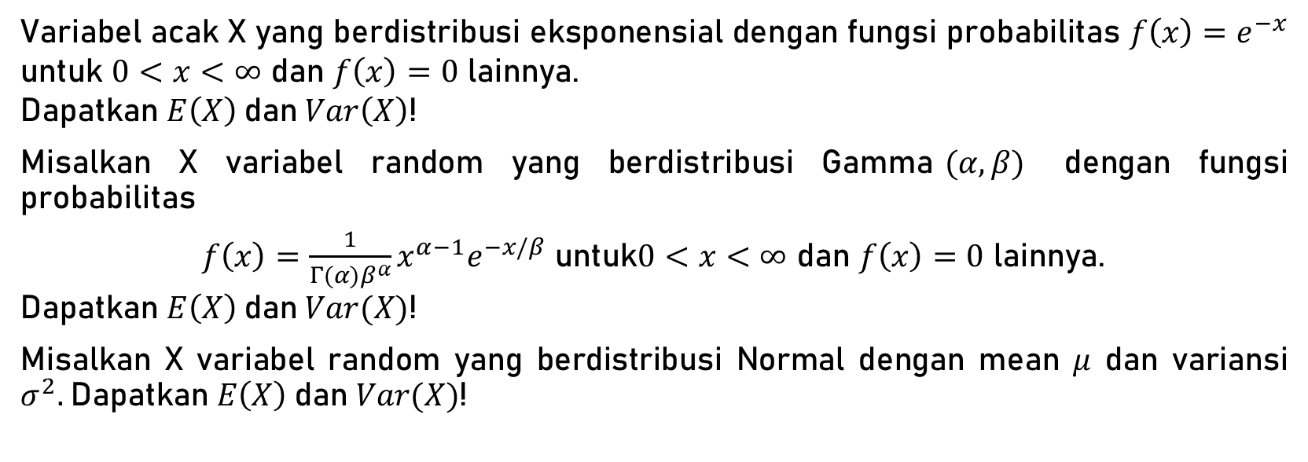
TEKNOLOGI SAINS DATA
Latihan
3
Variabel acak X yang berdistribusi eksponensial dengan fungsi probabilitas $f\left(x\right)=e^{−x}$ untuk $0<x<∞$ dan $f\left(x\right)=0$ lainnya.
Dapatkan $E\left(X\right)$dan$Var\left(X\right)$!
Misalkan X variabel random yang berdistribusi Gamma$(α, β)$ dengan fungsi probabilitas
$f\left(x\right)=\frac{1}{Γ(α)β^{α}}x^{α−1}e^{−x/β}$ untuk$0<x<∞$ dan $f\left(x\right)=0$ lainnya.
Dapatkan $E\left(X\right)$dan$Var(X)$!
Misalkan X variabel random yang berdistribusi Normal dengan mean $μ$ dan variansi $σ^{2}.$Dapatkan $E\left(X\right)$dan$Var(X)$!
4
5
Tim Dosen Pengajar Probabilitas
12
12

Slide 13
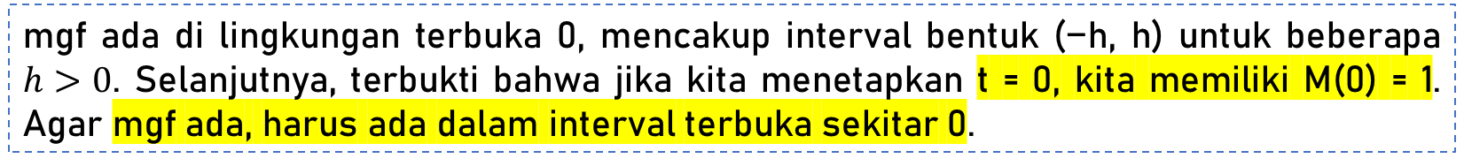
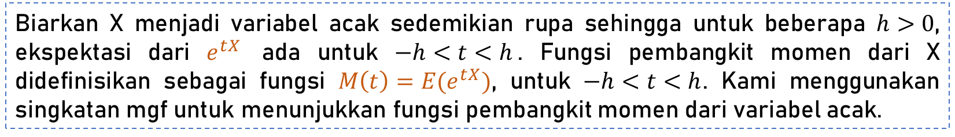
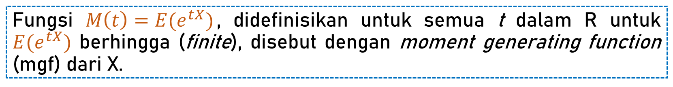
Fungsi Pembangkit Momen
TEKNOLOGI SAINS DATA
DEFINISI
Fungsi $M\left(t\right)={E(e}^{tX})$, didefinisikan untuk semua t dalam R untuk ${E(e}^{tX})$ berhingga (finite), disebut dengan moment generating function (mgf) dari X.
Biarkan X menjadi variabel acak sedemikian rupa sehingga untuk beberapa $h>0$, ekspektasi dari $e^{tX}$ ada untuk $−h<t<h$. Fungsi pembangkit momen dari X didefinisikan sebagai fungsi $M\left(t\right)={E(e}^{tX})$, untuk $−h<t<h$. Kami menggunakan singkatan mgf untuk menunjukkan fungsi pembangkit momen dari variabel acak.
mgf ada di lingkungan terbuka 0, mencakup interval bentuk (−h, h) untuk beberapa $h>0$. Selanjutnya, terbukti bahwa jika kita menetapkan t = 0, kita memiliki M(0) = 1. Agar mgf ada, harus ada dalam interval terbuka sekitar 0.
Tim Dosen Pengajar Probabilitas

Slide 14
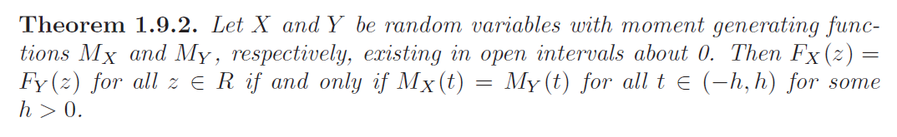
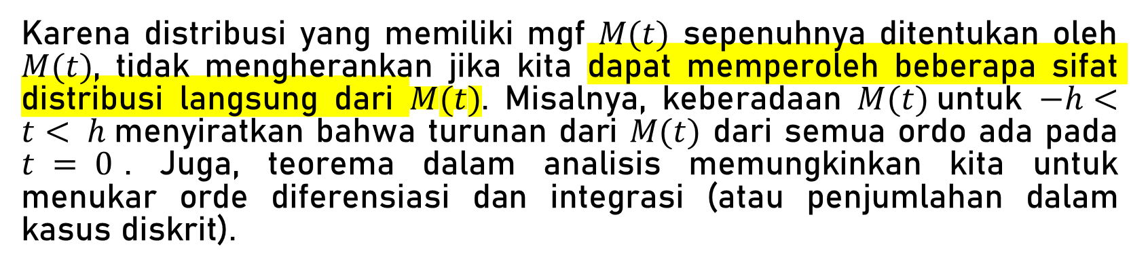

TEKNOLOGI SAINS DATA
Karena distribusi yang memiliki mgf $M(t)$ sepenuhnya ditentukan oleh $M(t)$, tidak mengherankan jika kita dapat memperoleh beberapa sifat distribusi langsung dari $M(t)$. Misalnya, keberadaan $M(t)$untuk $−h<t< h$menyiratkan bahwa turunan dari $M(t)$ dari semua ordo ada pada $t = 0$. Juga, teorema dalam analisis memungkinkan kita untuk menukar orde diferensiasi dan integrasi (atau penjumlahan dalam kasus diskrit).
Sifat MGF
$$M_{cX}\left(t\right)=M_{X}\left(ct\right)$$
$$M_{cX+d}\left(t\right)={e^{dt}M}_{X}\left(ct\right)$$
di mana c dan d adalah konstanta.
Tim Dosen Pengajar Probabilitas
14

Slide 15
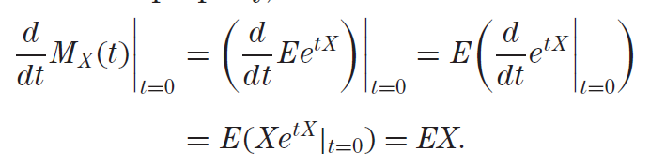

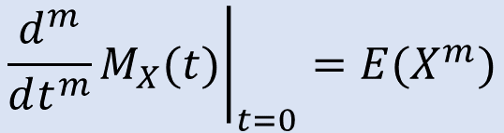
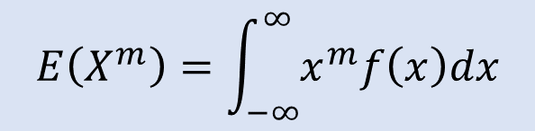

TEKNOLOGI SAINS DATA
Secara Umum
$$E\left(X^{m}\right)=\int_{−∞}^{∞}{x^{m}f\left(x\right)dx}$$
$$M^{(m)}\left(0\right)=E\left(X^{m}\right)$$
$${\left.\frac{d^{m}}{dt^{m}}M_{X}(t)\right|}_{t=0}=E(X^{m})$$
Tim Dosen Pengajar Probabilitas
15
Notes:
$$M^{′}\left(t\right)=\frac{dM(t)}{dt}=\frac{d}{dt}\int_{−∞}^{∞}{e^{tx}f\left(x\right)dx}=\int_{−∞}^{∞}{{\frac{d}{dt}e}^{tx}f\left(x\right)dx}=\int_{−∞}^{∞}{{xe}^{tx}f\left(x\right)dx}$$

Slide 16
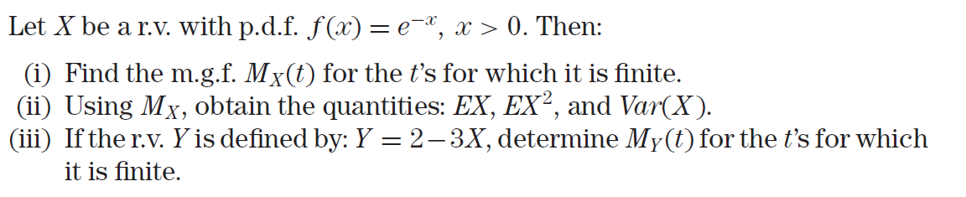
Contoh
TEKNOLOGI SAINS DATA
KONTINU
Tim Dosen Pengajar Probabilitas
16

Slide 17
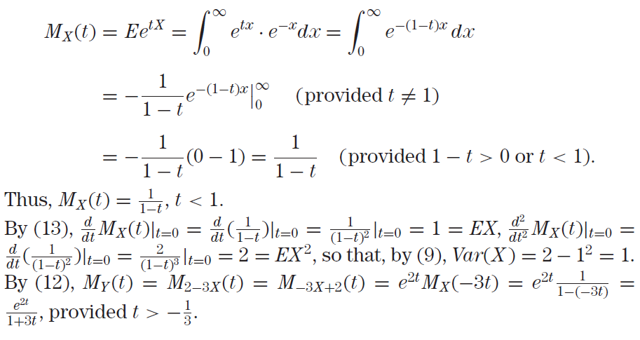
TEKNOLOGI SAINS DATA
(i)
(ii)
(iii)
Tim Dosen Pengajar Probabilitas
17

Slide 18
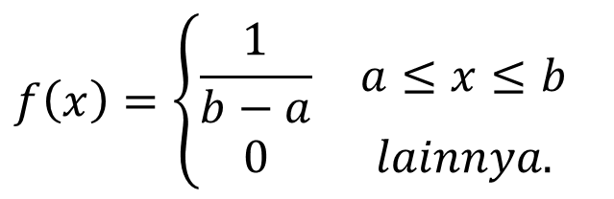
Latihan
TEKNOLOGI SAINS DATA
Variabel acak X berdistribusi U(a,b) dengan fungsi densitas
Dapatkan mgf dari X.
$$f\left(x\right)=\left\{\begin{matrix}\frac{1}{b−a} & a≤x≤b \\ 0 & lainnya.\end{matrix}\right.$$
Tim Dosen Pengajar Probabilitas
18

Slide 19
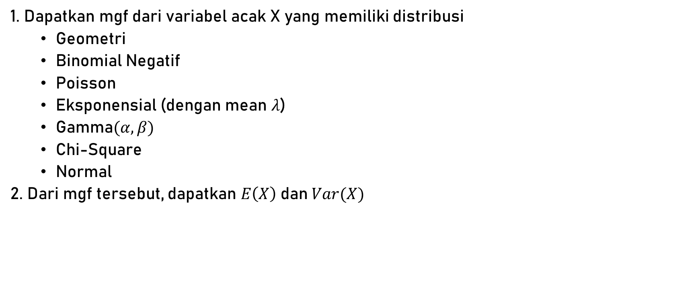
TUGAS MINGGU KE-6 DAN 7
1. Dapatkan mgf dari variabel acak X yang memiliki distribusi
Geometri
Binomial Negatif
Poisson
Eksponensial (dengan mean $λ$)
Gamma$(α, β)$
Chi-Square
Normal
2. Dari mgf tersebut, dapatkan $E\left(X\right)$dan$Var(X)$

Slide 20
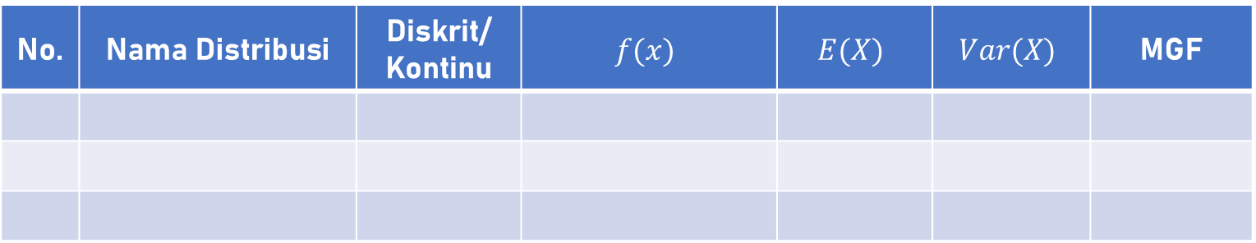
KETENTUAN PENGUMPULAN
File jawaban yang dikumpulkan ada 2, yaitu file doc/docx dan pdf (jika diketik)
Jika jawaban ditulis, jawaban di-scan dan dikumpulkan dalam format pdf
Maksimal dikumpulkan pada 26 Oktober 2021 pukul 07.00 WIB
Halaman pertama berupa tabel yang berisi resume jawaban, sebagai berikut:
dan halaman berikutnya berisi uraian jawaban secara lengkap
No. | Nama Distribusi | Diskrit/ Kontinu | $$f(x)$$ | $$E(X)$$ | $$Var(X)$$ | MGF

